Slide 1
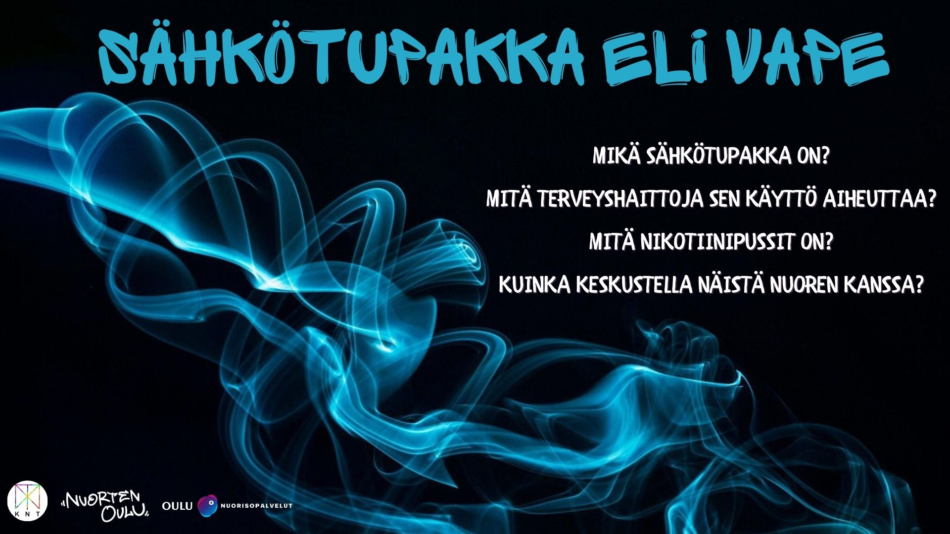

Slide 2

Mikä on sähkötupakka?
Sähkötupakka on akkukäyttöinen laite, joka kuumentaa laitteen sisältämän nesteen hengitettäväksi höyryksi. Nesteet sisältävät usein nikotiinia.
Makea tuoksu voi antaa mielikuvan, että vape sisältää vain vettä ja makuaineita, mutta sähkötupakasta hengitettävä höyry on terveydelle haitallista.
Sähkötupakasta vapautuva höyry on haitallista myös passiivisesti käytettynä, aivan kuten poltettavat nikotiinituotteet.
Sähkötupakkaa (myös nikotiinittomia) koskee tupakkalain mukaan ikärajat: alle 18-vuotias henkilö ei saa pitää hallussaan tupakkatuotetta tai nikotiininestettä. Suomessa nikotiinia sisältävät makunesteet ovat kielletty tupakkalaissa.

Slide 3

Mitä vape sisältää?
Sähkösavukkeiden nesteet voivat sisältää nikotiinia tai olla nikotiinittomia. Nikotiinipitoisuus ei ole aina selkeästi esille tuotteessa. Myös nikotiinittomat sähkösavukkeet sisältävät terveydelle haitallisia aineita.
Sähkötupakoista on mitattu myös isoja määriä lyijyä (8.6mg/l, kun juomavedessä saa olla max 0,01mg/l). Lyijy on myrkyllistä etenkin hermostolle ja keskushermostolle. Aivojen vielä kehittyessä keskushermosto on todella herkkä ja älyllinen kehitys kärsii. Aivot ja keuhkot jatkavat kehittymistä 25 ikävuoteen asti.
Hengitettävien nesteiden joukossa voi olla raskasmetalleja ja muita haitallisia pienhiukkasia. Nämä höyryn mukana keuhkoihin kulkeutuvat hiukkaset ovat osin samoja kuin tupakansavussa ja liikenteen sekä teollisuuden päästöissä.
Makunesteissä käytetään usein elintarvikekäytöstä tuttuja makuaineita, joita ei kuitenkaan ole tarkoitettu kuumennettavaksi ja hengitettäväksi. Näiden makuaineiden vaikutuksia ei vielä tarkkaan tiedetä.
Ulkomailta ja netistä ostettujen nesteiden ja kertakäyttöisten sähkösavukelaitteiden todellisesta sisällöstä ja turvallisuudesta ei ole varmuutta. Uudelleen täytettävät laitteet ovat myös aina riski ostajalle, sillä osa myyjistä tekee itse uudet keitokset säiliöön, jolloin aineen turvallisuudesta ei ole takeita.

Slide 4
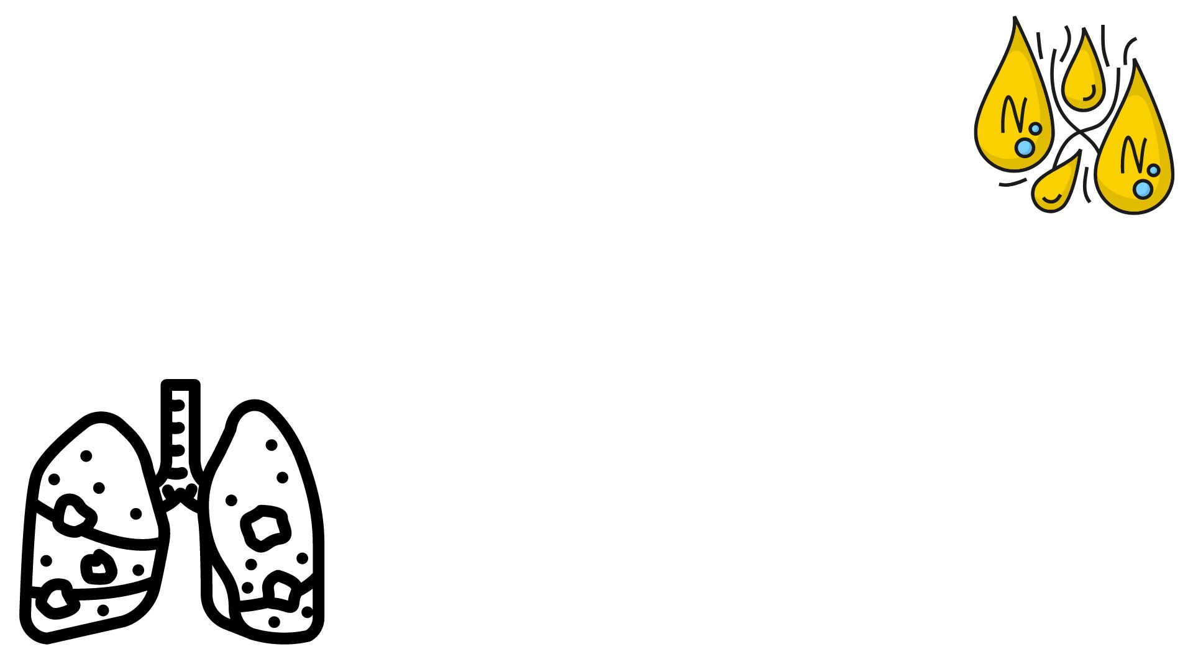
Sähkösavukkeen
terveyshaitat
Sähkösavukkeen käyttö koukuttaa huomattavasti nopeampaa kuin perinteinen tupakka, koska ne sisältävät usein moninkertaisen määrän nikotiinia
→ Aiheuttaa siis nikotiinin haitat ja riippuvuuden, mutta myös nikotiinimyrkytysriskin
Sähkötupakasta hengitettävä rasvapohjainen höyry jättää keuhkoihin rasvakerroksen, joka aiheuttaa nesteen kertymistä keuhkoihin, keuhkokuumeilua, tulehdustilaa, astmaoireita, kroonista yskää.
Höyrystä on löydetty mikrometallia, minkä hiukkaset kulkeutuvat keuhkokudoksen sisälle vaurioittaen sitä. Aiheuttaa keuhkopöhöä, kroonista yskää, astmaoireilua, keuhkokuumeita
Hengitysteiden ärsytysoireet
Hengitettävä höyry haittaa keuhkojen normaalia toimintaa ja alentaa keuhkojen yleistä toimintakykyä.
Lisää riskiä sydän- ja verisuonitaudeille
Suun terveyden ongelmat
Lisää riskiä erilaisille syöville
Lisää riskiä muiden nikotiinituotteiden käyttämiselle
Passiivinen tupakointi aiheuttaa haittoja myös sivullisille
PITKÄAIKAISVAIKUTUKSIA EI VIELÄ TUNNETA!

Slide 5
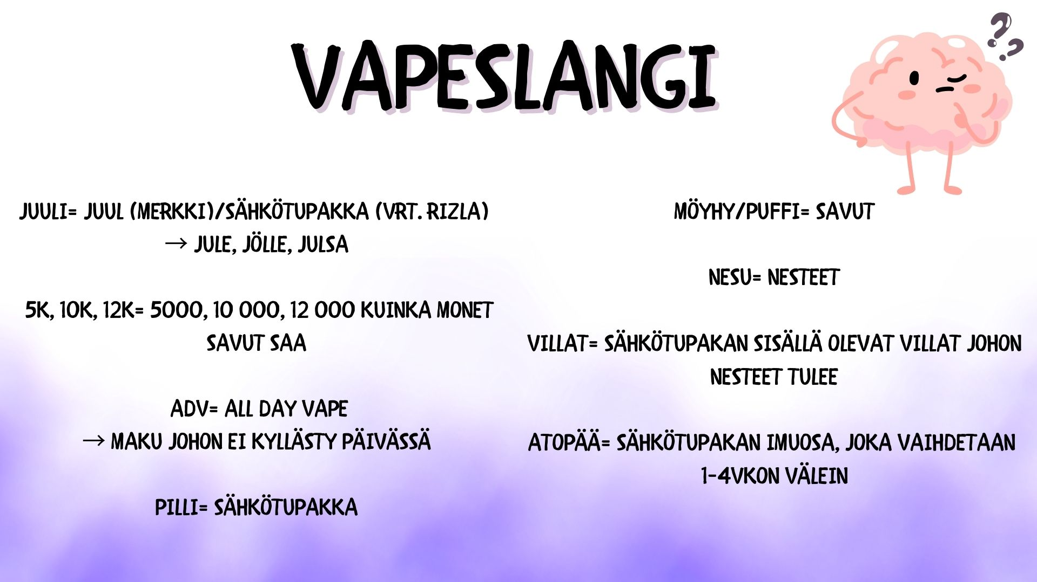

Slide 6
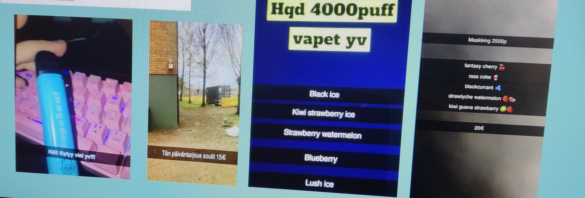

Päihteet somessa
Somessa piilomainontaa, temppuvideoita ja myynti-ilmoituksia
Päihteiden myyjät lähestyvät itse nuoria somessa kaveripyyntöjen ja yksityisviestien kautta.
Etenkin Snapchattiin on keskittynyt paljon nuorten rikollisuutta, sillä sovelluksen automaattisesti katoavia viestejä hyödynnettään esimerkiksi kauppatilanteissa.
Alaikäisten vapen käyttöön liittyy paljon piilorikollisuutta ja lieveilmiöitä, josta seuraukset vaihtelevat
Telegramin sovelluskuvake

Slide 7

Nikotiinipussit
Ulkonäöltään ja käyttötavaltaan nuuskaa muistuttava tuote. Myös tuotepakkaukset samankaltaisia kuin nuuskassa. Nikotiinipussit ja niiden mainostus on suunniteltu houkuttelemaan erityisesti lapsia ja nuoria.
Sisältää nikotiinia, täyte- ja säilöntäaineita sekä makuaineita (löydetty jopa 183 eri kemikaalia, myös nikkeliä ja muita metalleja). Ei sisällä tupakkakasvia kuten nuuska.
Nikotiinipitoisuudet vaihtelevat runsaasti 3- yli 50 mg/g. Nikotiinipitoisuudet eivät ole aina selkeästi esillä, mikä lisää riskiä nikotiinimyrkytykselle.
Aiheuttaa nikotiinin haitat ja riippuvuuden ja lisää riskiä muiden nikotiinituotteiden käytölle.
Terveyshaitat verrattavissa nuuskaan: suun terveyden haitat, limakalvojen ärsytys, TSNA- yhdisteisiin liittyvät haitat. Myös muut nikotiinin terveyshaitat (aivojen rakenteen ja kehityksen pysyvät muutokset, 2.tyypin diabeteksen sairastumisriski, suuremmat riskit sairastua syöpään)
! PITKÄAIKAISVAIKUTUKSIA EI TUNNETA !

Slide 8
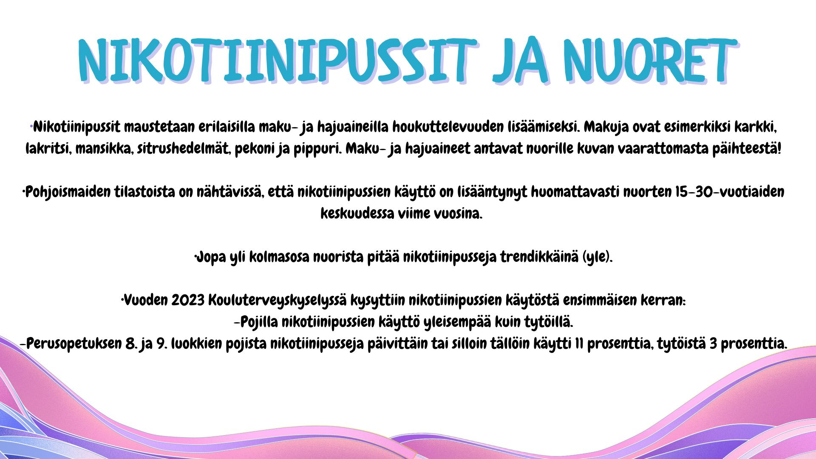

Slide 9
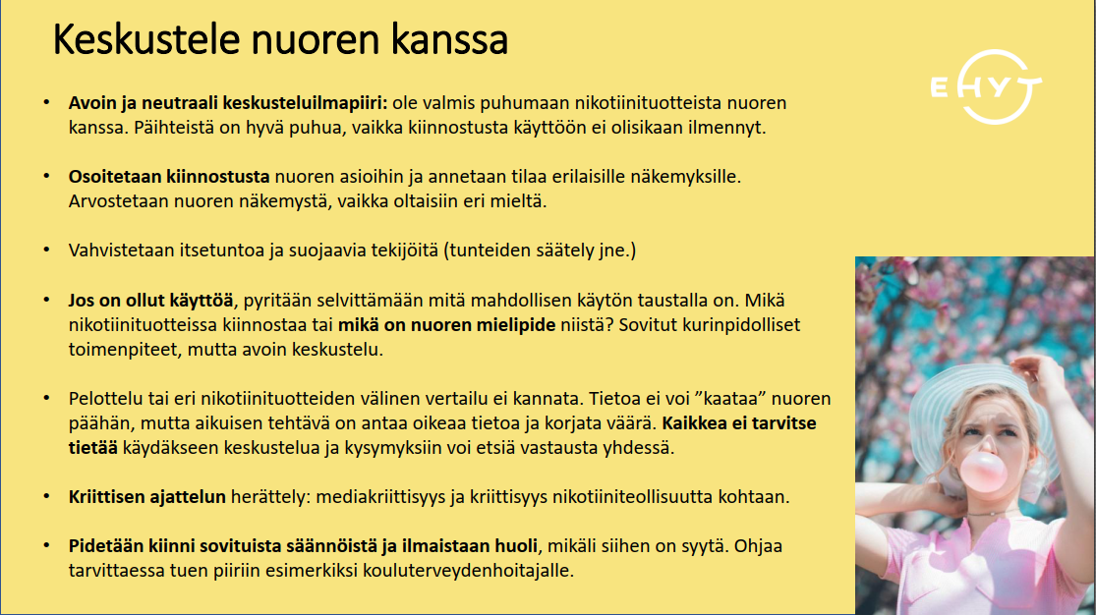

Slide 10

Keskustelun tueksi
Vanhemman näkökulmasta on usein tuskaista, jos nuori vetäytyy ja lakkaa puhumasta. Tällöin vanhempi saattaa kohdata lyhyitä vastauksia, ärtymystä, silmien pyörittelyä ja kehotuksia lopettaa kysely.
Nuoreen on tärkeää luoda keskusteluyhteys kunnioittaen hänen ajatuksiaan ja oman tilan tarvettaan.
Luo arkeen rutiineja ja rajoja, jotka mahdollistavat puhumisen yhdessä. Esimerkiksi yhteinen ruokailu on monelle luonteva tapa vaihtaa päivän kuulumiset.
Kysy kärsivällisesti nuoren kuulumisista.
Pidä keskusteluilmapiiri avoimena ja turvallisena. Osoita kiinnostusta nuoren näkemyksille ja mielipiteille ja arvosta niitä, vaikka olisit itse eri mieltä.

Slide 11



Jäikö jokin mietityttämään?
Netistä löytyy kattavasti tietoa eri päihteistä ja siitä, miten niitä voi ottaa puheeksi nuorten kanssa.
Esimerkiksi EHYT RY:n ja FRESSIS nettisivuilta löytyy paljon infoa aiheesta.
Olkaa armollisia itsellenne: aikuisten ei tarvitse olla alan asiantuntijoita, jotta voi keskustella aiheista nuorten kanssa. Tietoa voi etsiä yhdessä nuorten kanssa.
Nuokkarin työntekijöiltä voi aina kysyä apua tilanteeseen kuin tilanteeseen ☺
Puh 044 703 8244
@kaakkurin_nuorisotalo

